Slide 1
نشر نتائج البحث
نشر مقال عن البحث
مجموعات البحوث من أجل الحياة "Research4Life" هي شراكة بين القطاعين العام والخاص لخمس مجموعات

Slide 2
الخطوط العريضة
المقدمة
التقديم ومراجعة النظير
تقديم
الفحص الفني
تقييم النظراء
الاستجابة والمراجعة
الترويج ومراقبة التأثير
الموارد لمزيد من الدراسة
الموارد من شركاء "برامج البحوث من أجل الحياة" Research4Life
الببليوغرافيا الخاصة بموقع مركز المحررين Research4Life Author Hub
الملخص
This work is licensed under Creative Commons Attribution-ShareAlike 4.0 International (CC BY-SA 4.0)

Slide 3
الأهداف التعليمية
فهم عملية النشر لمقال البحث.
التنقل في عملية مراجعات النظراء.
تعزيز ومراقبة أبحاث الباحث.
الحصول على مساعدة لمزيد من الدراسة.

Slide 4
المقدمة
- عرض مكمل عن كتابة البحث، حيث يناقش هذا الدرس المجالات المهمة في نشر مقال البحث.
- استعراض مراجعة النظراء.
- التأثير الترويجي وتتبع المقال.
- التركيزعلى موارد ودراسات أخرى في نشر مقالات البحث.

Slide 5
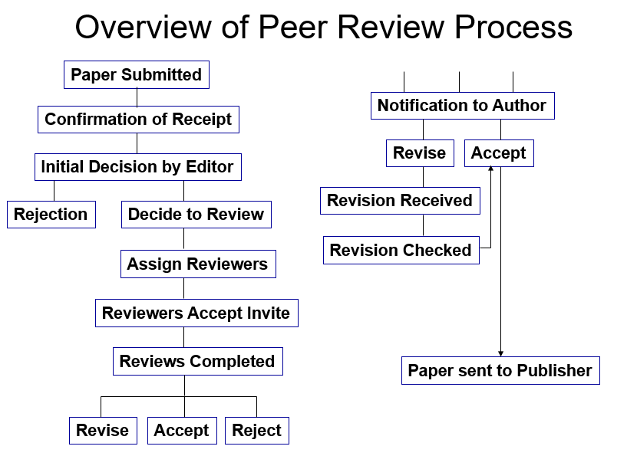
التقديم ومراجعة النظراء
يوضح الشكل أدناه ما قد يحدث للمقال بعد تقديمه إلى المجلة المستهدفة ،على سبيل المثال:
عملية مراجعة النظراء
Overview of peer review process (Research4Life, 2021a)

Slide 6
تقديم المقالة
- أرسل المقالة الخاصة بك باستخدام منصة التقديم عبر الإنترنت للمجلة. تفاصيل التقديم متاحة في الجزء الخاص بالتعليمات للمؤلفين.
- يجب أن يتضمن خطاب التغطية المرافق للتقديم على الآتي:
- عنوان المحررين بأسمائهم الرسمية مع ذكر الاسم الصحيح للمجلة.
- اشرح لماذا يعتبر المقال مناسب للمجلة ، وكيف سيساهم في تعزيز أهداف المجلة ونطاقها.
- إذا لزم الأمر، قدم إعلانات رسمية بشأن أصالة العمل، بحيث يوافق جميع المؤلفين المشاركين على التقديم. إذا لزم الأمر، يجب تقديم إفادة تضارب المصالح لفريق البحث بأكمله.
(IFIS ، 2021A)
- إذا تم طلبها ، اقترح مراجعًا لمقالتك لتسريع عملية المراجعة. سوف تستفيد من خبرة المراجع لتحسين البحث ، في حالة قبول المقالة للمراجعة. اقترح نظراء نشروا و/أو قدموا مقالات مماثلة في مؤتمرات في نفس مجال الموضوعى. فكر في اقتراح زملاء دوليين لتمثيل وجهات نظر من جمهور دولي.
(Tress Academic ، 2019(

Slide 7
الفحص التقنى الأولى
- الفحص الاولي من قِبَل هيئة تحرير المجلة ، سوف تُأكد ما إذا كانت المقالة المقدمة:
- تناسب أهداف المجلة ونطاقها،
- مكتوبة بلغة واضحة ومفهومة،
- تحتوي على أي علامات تدل على الانتحال، أو على انتهاك أخلاقيات النشر.
عادةً ما يتم فحص المقالة المقدمة من قِبَل مدقق التشابه، مثل خدمة فحص التشابه عبرiThenticate أو
Crossref Similarity or Check . إذا تم وضع علامة على المقالة من قِبَل المدقق، فسيتم فحصها بشكل أدق وفقًا لسياسة المجلة وإجراءاتها.
- يتم رفض حوالي 35 ٪ من المقالات المقدمة في هذه المرحلة - رفض مكتبي. لذلك، من المهم للغاية إعداد المقالة وفقًا لتعليمات مؤلفي المجلة، والنقاط الموضوعة في العرض التقديمي "الكتابة للبحث"
(Researcher Academy, 2018a)

Slide 8
مراجعة النظراء
- قم بتحديد الجودة، والصلاحية، والأهمية، وأصالة البحث. قد يقترح المراجعون تحسينًا في الكتابة والبحث (Researcher Academy, 2018a)
- يجب أن تكون عملية مراجعة المجلة متاحة للجمهور. خلاف ذلك ، يمكن أن يكون مؤشرا على أنها مجلة مسروقة.
- الالتزام بإرشادات لجنة الأخلاقيات على المراجعين Committee on Publication Ethics (COPE) Guidelines for Reviewers,، والتى تعد من أهم سلطات الالتزام بأخلاقيات النشر.
- فهم نوع المراجعة المستخدمة من قبل المجلة المستهدفة لمعرفة ما يمكن توقعه.
- نوع مراجعات الأقران:
Single Blind - فى هذه الحالة لا يعرف المؤلف أسماء المراجعين. وهذا هوالشكل الأكثر شيوعًا لمراجعة النظراء.
Double Blind - يتم حذف جميع معلومات المؤلف من المقالة، بحيث لا يمكن تحديد شخصية المراجعين ولا المؤلفين.
- Open Review مراجعة مفتوحة مع مستويات متعددة من الشفافية (Ross-Hellauer 2017) ، https://doi.org/10.12688/f1000research.11369.2
(IFIS, 2021b)

Slide 9
مراجعة النظراء (تابع)
- يدعو محرري المجلات المراجعين للحصول على مقالة مقدمة وجمع ملاحظاتهم، وقد يطلب المحررين من المؤلف اقتراح المراجعين المحتملين للمقال المقدم.
- المراجعون هم عمومًا باحثون في نفس مجال الموضوع الذي تمت مناقشته في مقالة.
- دعوة عدد كاف من المراجعين قد يستغرق بعض الوقت.
- إذا كانت منصة المراجعة على الويب متاحة للمجلة ، تحقق من وضع حالة تقديم المقالة والتواصل مع موظفي المجلة.
- قد تجعل المجلة الوقت المقدر لعملية المراجعة متاحًا للجمهور.

Slide 10
مرجعة النظراء (تابع)
بعد جمع المراجعات والتوصيات من جميع المراجعين للمقالة، سيقوم المحرر (المحررون) بتقديم أحد القرارات التالية:
- قبول المقالة للنشر.
- طلب المراجعات التي قد تؤدي إلى قبول نشر المقالة.
- طلب المراجعات بنتيجة غير مؤكدة.
- الرفض.
)IFIS, 2021 a)
Notes:
accept the manuscript for publication – It is very rare that a first submission will be accepted without any changes being requested.
ask for revisions likely to result in acceptance – This means that the editor shows positivity towards a final acceptance.
ask for revisions with an uncertain outcome – Extensive revisions are requested, with no commitment for final acceptance.
reject – revision is not invited.

Slide 11
الاستجابة والمراجعة
عندما يتم إرجاع المخطوطة مع التعليقات ودعوة لمراجعة الورقة:
- يجب مراجعة التعليقات ومناقشتها مع فريق البحث الخاص بك.
- استخدم نهجًا منظمًا لمراجعة المقالة، على سبيل المثال: سرد التعليقات نقطة بنقطة، مع وضع الاستجابة والإجراء المقابل المتخذ.
- إذا لم تتم الموافقة على التعليق، يجب عرض ردود فعل مستندة الى الادلة.
- أكمل المراجعة بما يتوافق مع الموعد النهائي المطلوب، وأطلب مهلة إذا لزم الأمر.
(IFIS, 2021a)

Slide 12
رفض المقالة من قِبَل المجلة
- الرفض من قبل المجلة لا يعتبر إجراء غير شائع، ولا يعني أن المقالة لن يتم نشرها.
- عندما تكون مستعدًا للمتابعة لتقديم المقالة إلى مجلة أخرى، عليك إتباع الآتي:
- فكر في المركز الثاني في قائمة المجلات المحتملة.
- راجع التعليقات والاقتراحات الواردة في الرفض، لتحسين البحث والمقالة.
- اتبع تعليمات مؤلفي المجلة الجديدة، مع تعديل خطاب الغلاف وفقًا لذلك.
(IFIS, 2021a)

Slide 13
قبول المقالة من قِبَل المجلة
بعد قبول المقالة للنشر، يجوز للناشرأن يطلب من المؤلف (المؤلفين) القيام بالاتي:
- توقيع مستندات حقوق الطبع والنشر، أو ترخيص لمنح الناشر الحق في النشر. تأكد من قراءة هذه المستندات وفهم آثارها. إذا تم تغطية العمل من خلال تفويض الممول،على سبيل المثال سياسة الوصول العام للمعاهد الوطنية للصحة NIHPublic Access Policy، يجب التأكد من تحقيق شروط الممول.
- إذا كان متاحًا لك إختيار نشر المقالة في Open Access ، سيطلب منك في هذه المرحلة، تسديد رسوم معالجة المقالة.
- سيتم بعد ذلك إرسال المخطوطات المقبولة إلى فريق إنتاج المجلة لتنسيق النمط المحدد للمجلة. بالنسبة للمجلات التي تنشر نسخة مقبولة عبرالإنترنت قبل الإصدار النهائي، قد تكون المقالة متاحة وقابلة للبحث في قواعد البيانات بعد أيام قليلة من القبول.
- تختلف معالجة ما بعد القبول بين المجلات ، اتصل بمكتب المجلة للحصول على التفاصيل.
(IFIS, 2021a)

Slide 14
الترويج للمقالة
من أجل جعل مقالتك ونتائجك بارزة، ولكي تصل إلى الجمهور المستهدف، يجب وضع برنامج للترويح في الاعتبار، وذلك عند كتابة المقال وبعد نشره، وفقًا لطرق الترويج الآتية:
- كتابة العنوان، الملخص والخلاصة بصورة واضحة ومفهومة،مع كلمات مفتاحية قوية، أو نقاط أساسية لتسهيل البحث من خلال محركات البحث وقواعد بيانات الفهرسة ، مثلGoogle و PubMed.
- يجب الوضع فى الاعتبار، كتابة ملخص بلغة بسيطة ومفهومة، وذلك لتوصيل نتيجة البحث إلى جمهور أوسع خارج الدائرة العلمية المحددة. ملخص اللغة البسيطة مطلوب من قبل بعض المجلات.
- بعد نشر المقالة ، شارك رابط المقالة في وسائل التواصل الاجتماعي ، مثل LinkedIn و Facebookو Twitter. يجب عليك أيضًا مشاركة الرابط في مدوناتك المهنية وكذلك في موقع مؤسستك. يجب أن تشير هذه الروابط إلى نسخة المقالة المتاحة، والتي يمكن للجمهور الوصول إليها. فكر في تضمين صورة / فيديو جذابة لتشجيع الناس على قراءتها، وتأكد من الحصول على تصريح حقوق الطبع والنشر المناسبة للصورة / الفيديو.
- قم بإنشاء ملفات تعريف عبر الإنترنت ، على موقع الويب الخاص بمؤسستك، وعلى LinkedIn ،ORCID وغيرها من الأماكن المناسبة لموضوعك، مع وضع قائمة بأعمالك في ملفات التعريف الخاصة بك، ومع روابط إلى النسخة النهائية من المقالة وكذلك الإصدار الذي يمكن الوصول إليه مجاناً، عند الحاجة. تأكد من الحفاظ على هذه الملفات الشخصية محدثة.
- قم بترويج عملك في المؤتمرات. إذا أمكن، قدم نتائج المقالة مع تحديثات في القسم الملصق أو الورق. تعتبر المؤتمرات فرصة رائعة للتعاون.
(Researcher Academy. 2018b), (Taylor & Francis, 2021)

Slide 15
مراقبة التأثير
يهدف نشر ناتج البحث إلى إحداث تأثير على قراء البحث . ويمكن قياس تأثير البحث بعدة طرق، بما في ذلك التحليل البيبليومترى وتحليل الإقتباس لمقالات الباحث. لعرض تأثير البحث الخاص بك ، تأكد من تتبع المقاييس ، بما في ذلك altmetrics الخاصة بأعمالك، وإتاحة هذه المقاييس في ملف التعريف الخاص بك.
ارجع إلى العرض التقديمي 1.2 لتقييم البحوث وقياسات المراجع للحصول على تفاصيل هذا الموضوع.

Slide 16
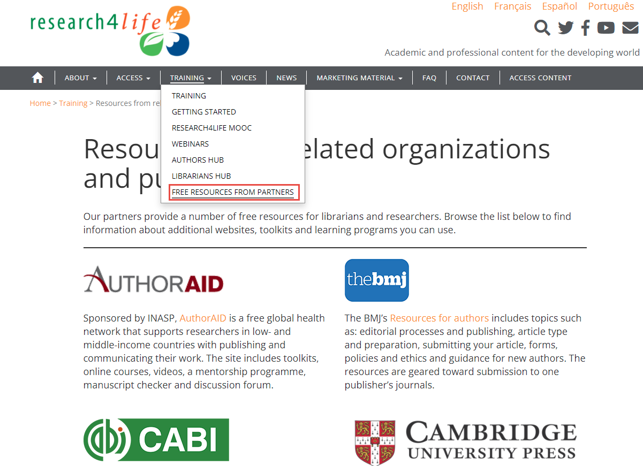
موارد لمزيد من الدراسة - من شركاء " البحوث من أجل الحياة" Research4Life
- موارد ممتازة في مواضيع النشر والاتصالات البحثية المدرجة في صفحة الموارد من المنظمات والناشرين ذات الصلة
- معظم الموارد المدرجة متاحة مجانًا عبر الإنترنت. والمحتويات موجهة نحو مجموعة متنوعة من الجماهير. تغطي مواضيع وحدات التعلم جميع مراحل دورة حياة البحث.
(Research4Life, 2021b)
Notes:
Resources listed on the page that are referenced in Lesson 5.1 and 5.2 include: AuthorAID from INASP, Research Academy from Elsevier, Guide to Getting Published in Journals from IFIS, Taylor & Francis Author Services, and Media Toolkit form PLOS. For a comprehensive listing, consult the page on the Research4Life training portal.

Slide 17
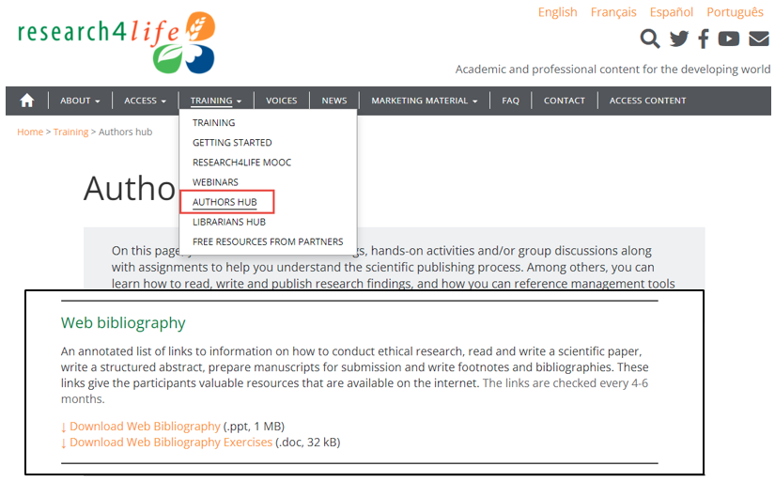
موارد لمزيد من الدراسة - الببليوغرافيا على شبكة الإنترنت في Research4Life Authors hub
يمكن الوصول إليها منAuthors hub من القائمة المنسدلة لمجموعات "البحوث من أجل الحياة"Resesarch4Life ، مهارات المؤلف على شبكة الإنترنت Author Skills Web-bibliography وهي:
"قائمة مشروحة من الروابط إلى المعلومات حول كيفية إجراء البحوث الأخلاقية، وقراءة وكتابة بحث أو مقالة علمية ، وكتابة ملخص منظم ، وإعداد مقالات لتقديمها، وكتابة الحواشي والببليوغرافيات. تمنح هذه الروابط المشاركين موارد قيمة متوفرة على الإنترنت. "
Author skills Web-bibliography (Research4Life, 2021c)

Slide 18
الملخص
هذا العرض:
- ناقش عمليات التقديم ومراجعة النظراء لنشر مقال علمي.
- سلط الضوء على أهمية تعزيز ورصد تأثير نتائج البحث.
- تضمنت مؤشرات إلى موارد شركاء " البحوث من أجل الحياة"Research4Life وملتقى مؤلفى " البحوث من أجل الحياة" Research4Lifeللدراسة المستقبلية.
Notes:
S.

Slide 19
المراجع والمصادر المفيدة
IFIS, 2021a. Submitting your paper. In: Guide to Getting Published in Journals [Online] [Cited 16 September 2021]. https://ifis.libguides.com/journal-publishing-guide/submitting-your-paper
IFIS 2021b, How different journals approach peer review. In: Guide to Getting Published in Journals [Online] [Cited 16 September 2021]. https://ifis.libguides.com/journal-publishing-guide/peer-review-part-1
Research4Life, 2021a. How to write a scientific paper: a general guide. In Research4Life Training Authors hub at Research4Life Training portal. [Online] [Cited 15 September 2021] https://www.research4life.org/training/authors-hub/
Research4Life, 2021b. Resources from related organizations and publishers. In Research4Life Training portal [Online] [Cited 17 September 2021] https://www.research4life.org/training/resources-related-organizations/
Research4Life, 2021c. Web bibliography. In Author hub at Research4Life Training portal [Online] [Cited 19 September 2021] https://www.research4life.org/training/authors-hub/
Researcher Academy, 2018a. How to get published: what distinguishes a good manuscript from a bad one? In Researcher Academy, Elsevier [Online] [Cited 16 September 2021]. https://researcheracademy.elsevier.com/uploads/2018-05/1.pdf
Researcher Academy. 2018b. How to publish in scholarly journals. In Researcher Academy, Elsevier [Online] [cited 16 September 2021] https://researcheracademy.elsevier.com/uploads/2018-04/Understanding%20the%20Publishing%20Process_Apr2018_Web.pdf
Ross-Hellauer, 2017. What is open review? A systematic review. F1000Research 6:588. [Cited 16 September 2021] https://doi.org/10.12688/f1000research.11369.2
Taylor & Francis. 2021. How to promote your research article. In Author Services, Taylor & Francis. [Online] [Cited 16 September 2021] https://authorservices.taylorandfrancis.com/research-impact/#promoteyourarticle
Tress Academic. 2019 Suggesting reviewers for your paper: rules to consider. In Tress Academic Blog. [Online] [Cited 16 September 2021) https://tressacademic.com/suggest-reviewers/?cookie-state-change=1631293703144

Slide 20
أنت مدعو لزيارة المواقع الاتية:
قم بزيارتنا على www.research4life.org
اتصل بنا على r4l@research4life.org
تعرف على مواد التدريب الأخرى [www.research4life.org/training]
اشترك في النشرة الإخبارية [www.research4life.org/newsletter]
تحقق من مقاطع فيديو [https://bit.ly/2w3CU5C]
تابعنا على Twitter @ r4lpartnership و Facebook @ R4Lpartnership

Slide 21
أهداف التنمية المستدامة
تلتزم "البحوث من أجل الحياة" Research4Life بأهداف الأمم المتحدة للتنمية المستدامة.
تساهم "البحوث من أجل الحياة" Research4Life في عِقد الأمم المتحدة للعمل من خلال زيادة المشاركة البحثية من جنوب الكرة الأرضية.
تركز الخطة الإستراتيجية الأخيرة حتى عام 2030 على الإدماج والعدالة في مجتمع البحث العالمي، ودعم إنشاء كيان أكثر ثراءً من الأبحاث التي ستساعد على النهوض بأهداف التنمية المستدامة.
تقدم "البحوث من أجل الحياة" Research4Life لشركائنا ومستخدمينا وداعمينا الفرصة للمساهمة في إنشاء التنوع، وبيئة بحثية شاملة وعادلة للجميع.

Slide 22
أهداف التنمية المستدامة (تابع)
يسمح هيكلنا الفريد بين القطاعين العام والخاص بالعمل بشكل فعال بما يتماشى مع الهدف رقم 17 من أهداف التنمية المستدامة: الشراكة من أجل أهداف التنمية المستدامة ودعم مجتمع المستفيدين لدينا كمستهلكين ومنتجين للبحوث الهامة والنهوض بهدف رقم 10 من أهداف التنمية المستدامة : تقليل أوجه عدم المساواة داخل البلدان وفيما بينها.
في حين أن أنشطة البحوث من أجل الحياة تدعم بشكل مباشر وغير مباشر جميع أهداف التنمية المستدامة مثل الصحة الجيدة والرفاهية ، والقضاء على الجوع ، والمياه النظيفة والصرف الصحي ، والصناعة ، والابتكار والبنية التحتية ، والسلام والعدالة ، فإن "البحوث من أجل الحياة"Research4Life يتماشى بشكل وثيق مع الهدف رقم 4 من أهداف التنمية المستدامة: التعليم الجيد؛ وهو أمر أساسي لإنشاء عالم يسوده السلام والازدهار والهدف رقم 5 من أهداف التنمية المستدامة: المساواة بين الجنسين لتحقيق تمكين جميع النساء والأطفال.

Slide 23
لمزيد من المعلومات عن "البحوث من أجل الحياة"
Research4Life
قم بزيارة
www.research4life.org
وراسلنا من خلال البريد الالكتونى r4l@research4life.org
مجموعات البحوث من أجل الحياة "Research4Life" هي شراكة بين القطاعين العام والخاص لخمس مجموعات

